Slide 1

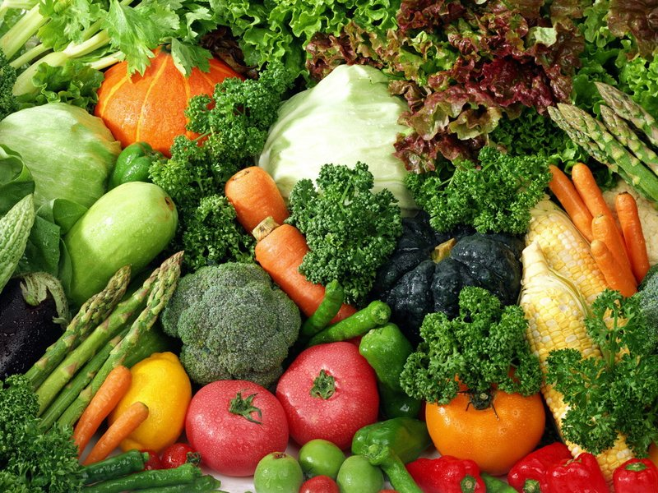
營養憶魔布
指導單位：衛生福利部國民健康署
設計統籌：DreamVok 意集設計
營養顧問：芒果社企
課程設計：愛迪樂健康促進團隊

Slide 2
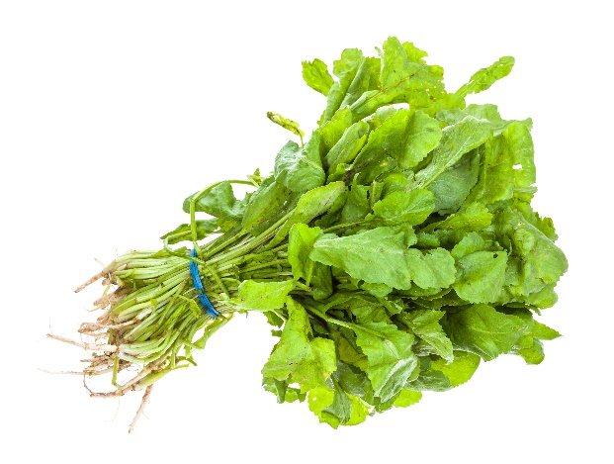
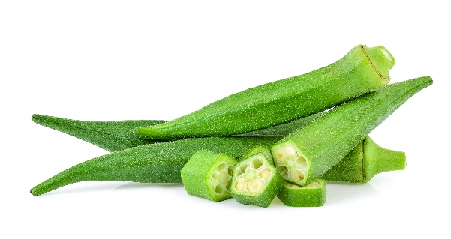
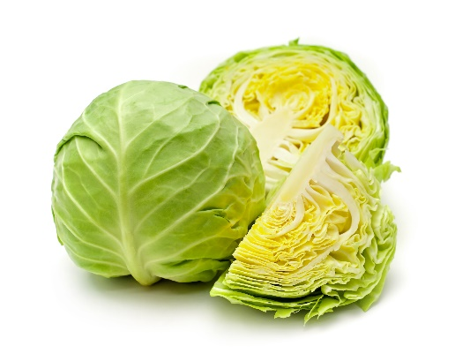
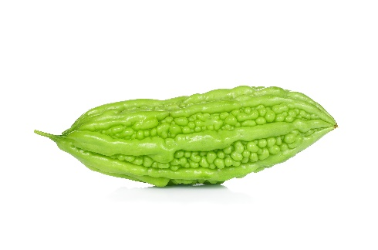
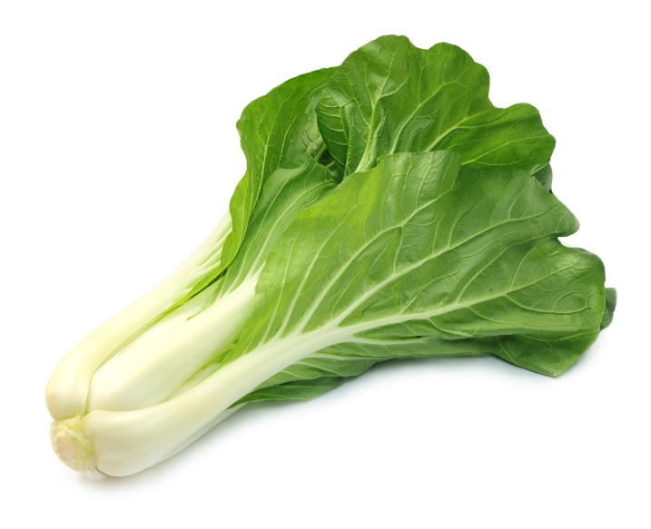
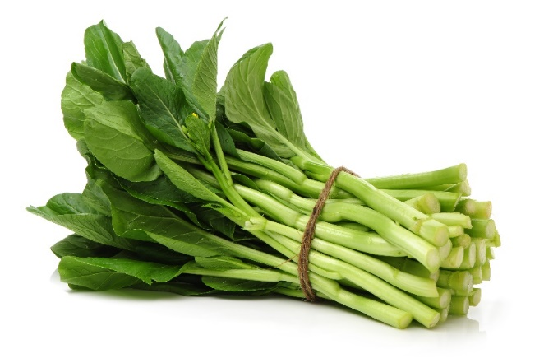
請記憶以下食物
Notes:
右上莧菜
右下芥藍菜

Slide 3



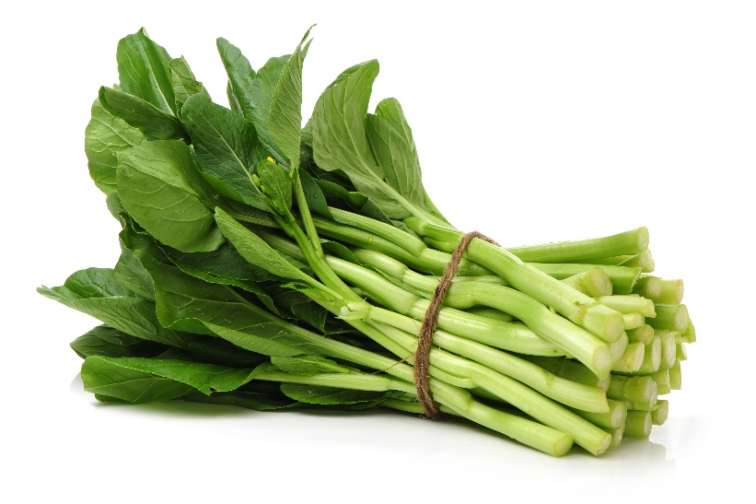
哪一種蔬菜不見了?

Slide 4

哪一種蔬菜不見了?
Notes:
菠菜

Slide 5

每天最少要吃幾份蔬菜?

Slide 6
每天最少要吃三份蔬菜
(每餐都應吃比拳頭還多的青菜)
Notes:
全部都是鈣質

Slide 7
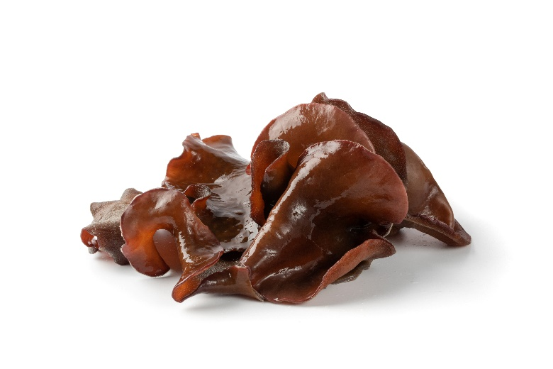
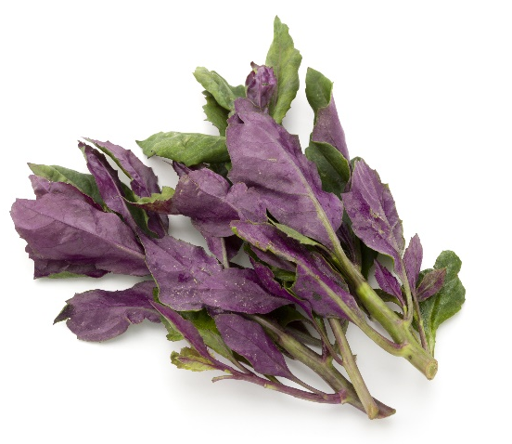

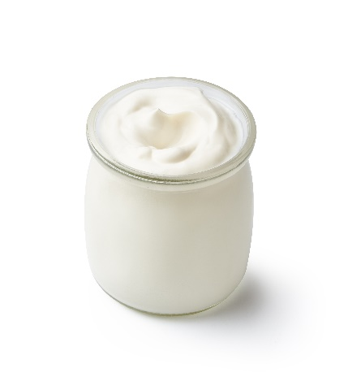
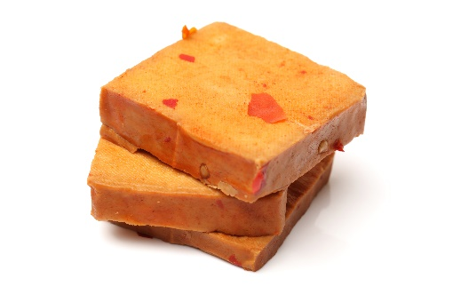
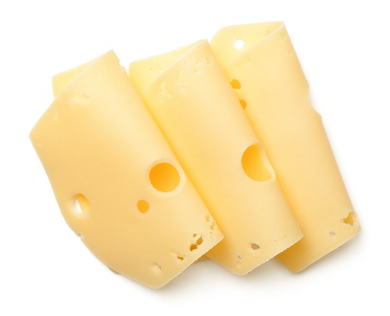
請記憶以下食物

Slide 8
什麼食物不見了?

Slide 9
什麼食物不見了?

Slide 10
剛剛出現了哪些富含鈣質食物?

Slide 11

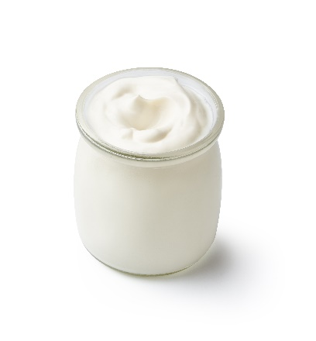


這些食物富含鈣質
Notes:
全部都是鈣質

Slide 12
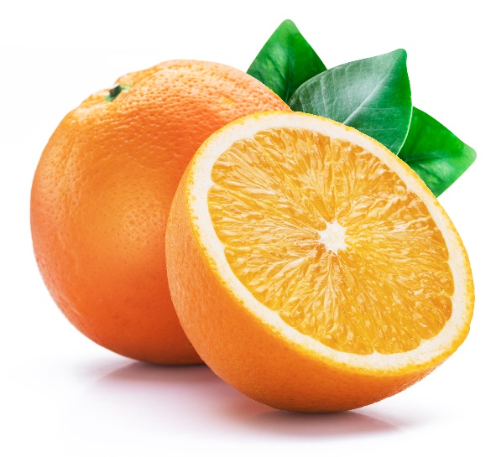
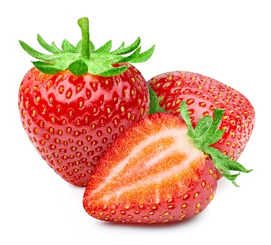
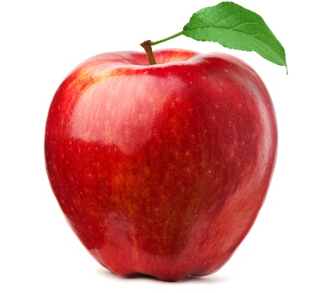
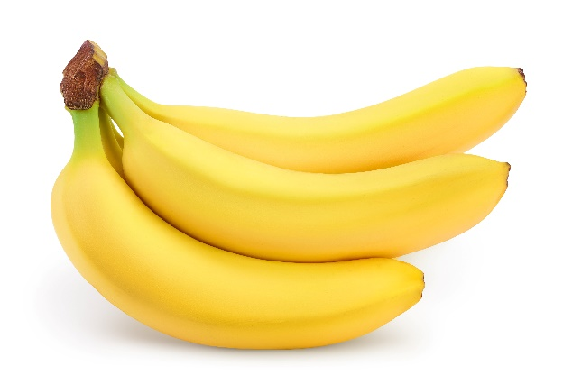
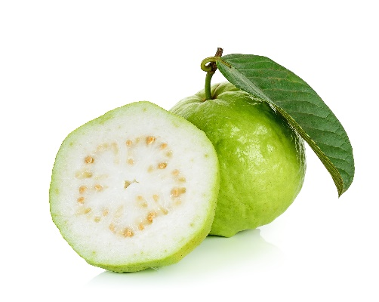
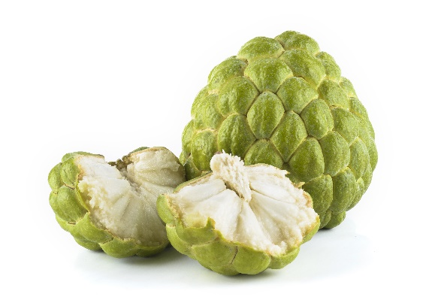
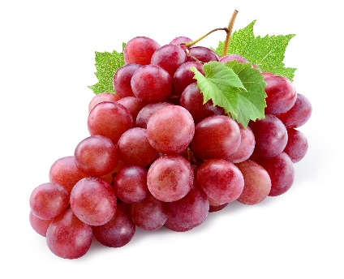
請記憶以下食物

Slide 13

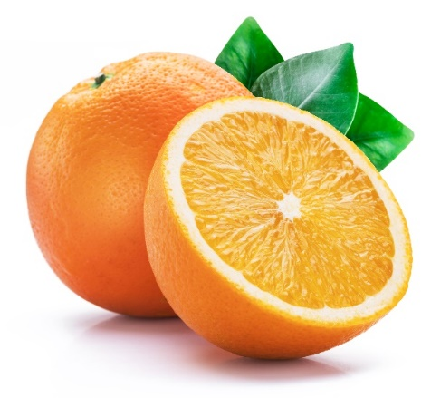
什麼水果不見了?

Slide 14
什麼水果不見了?

Slide 15

什麼水果不見了?
Notes:
鳳梨、木瓜

Slide 16
剛剛出現了哪些水果的顏色?

Slide 17






多樣顏色的水果
Notes:
全部都是鈣質

Slide 18
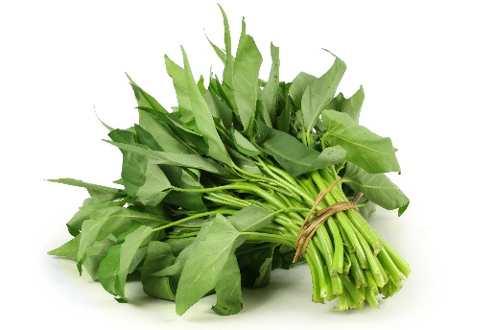
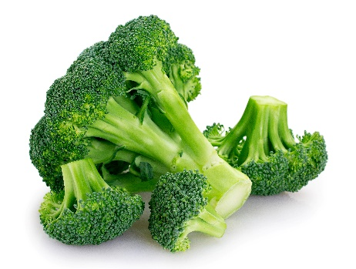
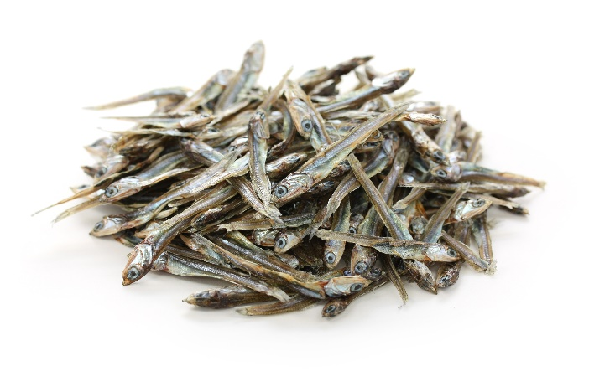
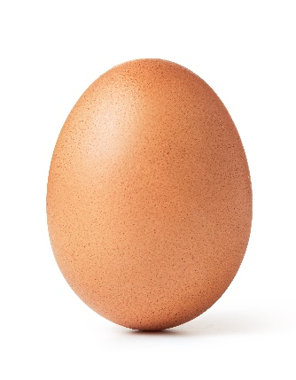
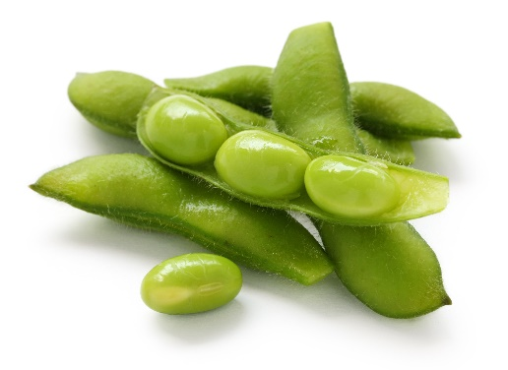
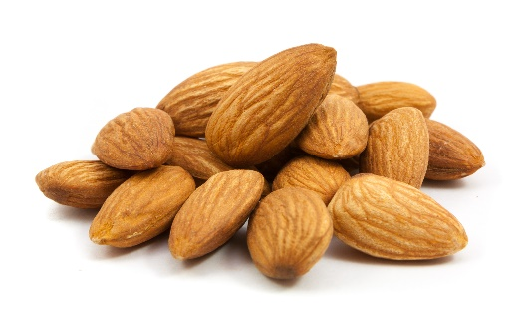
請記憶以下食物

Slide 19
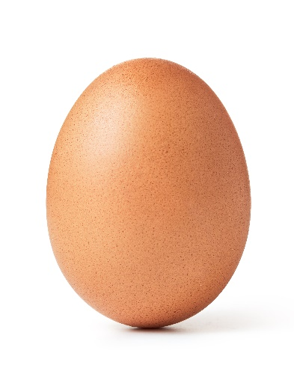
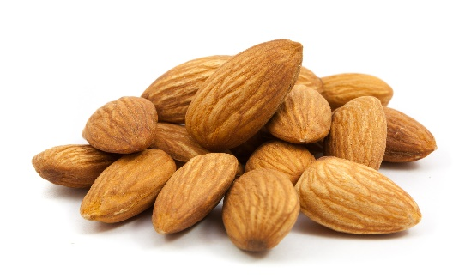
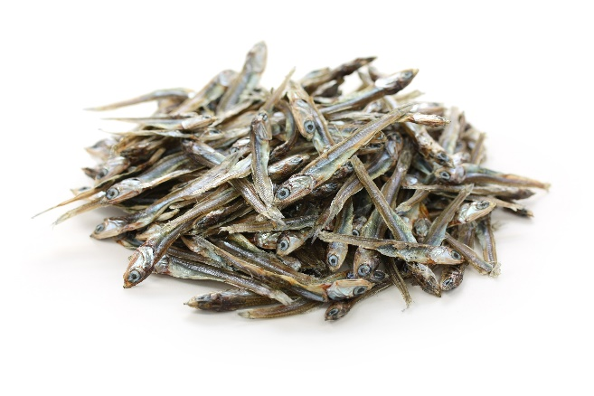

哪一個食物不見了?
Notes:
高纖
(花椰菜)

Slide 20
哪一個食物不見了?
Notes:
高纖
(花椰菜)

Slide 21
剛剛出現了哪些食物富含蛋白質?

Slide 22


富含蛋白質的食物
Notes:
全部都是鈣質

Slide 23
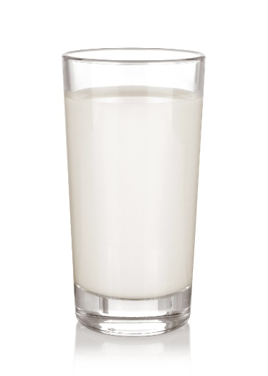
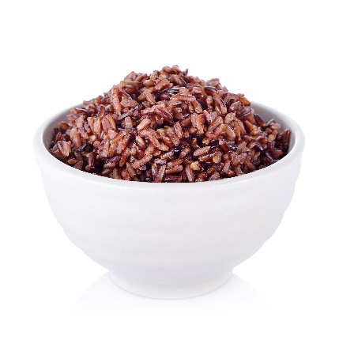
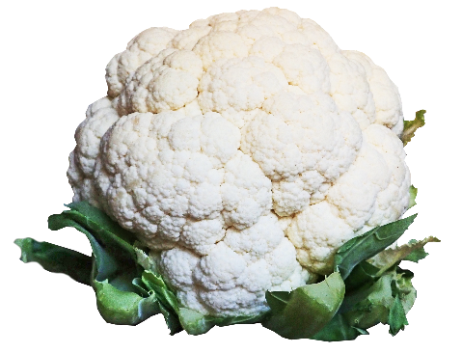
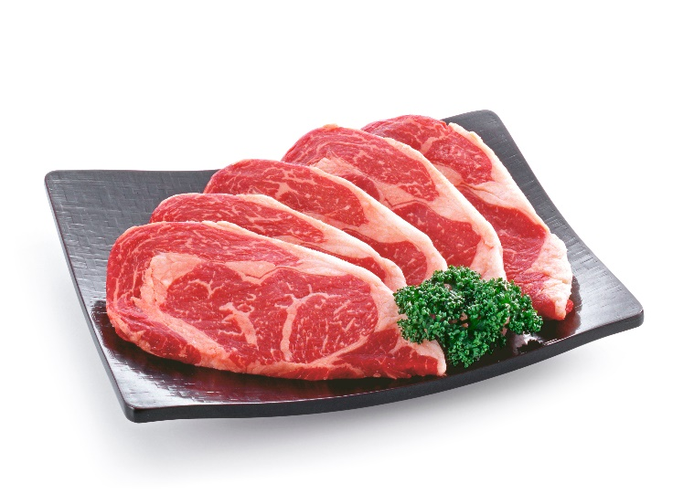
請記憶以下食物

Slide 24
哪一個食物不見了?

Slide 25
哪一個食物不見了?

Slide 26
剛剛出現哪些食物富含膳食纖維?

Slide 27


富含膳食纖維的食物
Notes:
全部都是鈣質

Slide 28

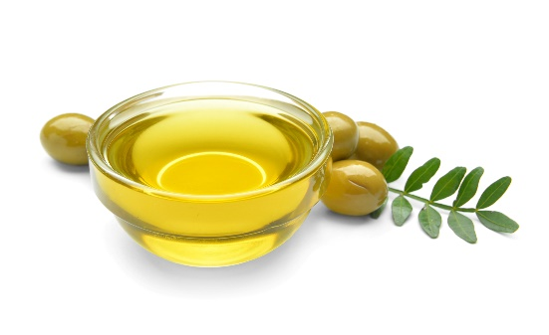
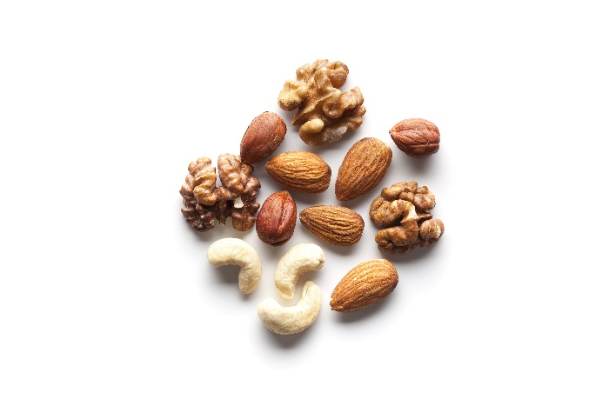
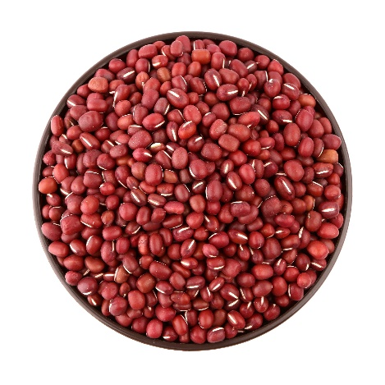
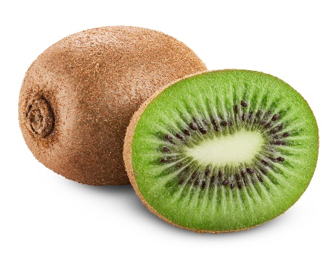
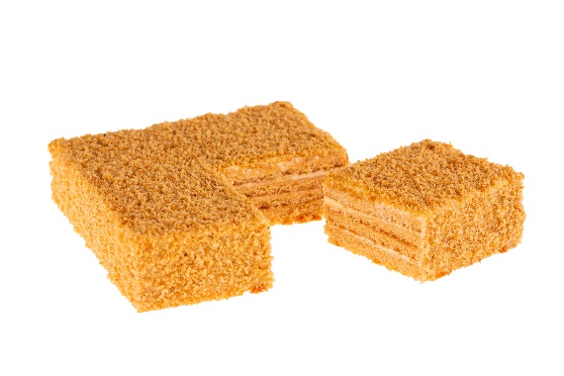
請記憶以下食物

Slide 29
哪一個食物不見了?

Slide 30
哪一個食物不見了?

Slide 31
剛剛出現哪些食物富含好油脂?

Slide 32


富含好油脂的食物
Notes:
全部都是鈣質

